Slide 1

Je compose pour vous avec ma douce et fidèle amie
L’incroyable beauté de l’Angora
turc en photos…
par Lande

Slide 2
Je compose pour vous avec ma douce et fidèle amie
L’angora turc est une race de chats à poils mi-longs venant de Turquie. Ce chat est caractérisé par ses grands yeux souvent en amande et ses poils mi-longs très soyeux. Il est d’ailleurs à l’origine des races de chats à poils longs comme le Persan, et mi-longs comme le Norvégien, en Amérique et en Europe. Ils ont été ramenés en France pour la première fois au 17ème siècle par le naturaliste français Fabri. L’angora turc est indépendant et libre, il ne doit donc pas rester enfermé. C’est un des chats les plus raffinés et majestueux. Découvrez en photos l’incroyable beauté de cette race.

Slide 3
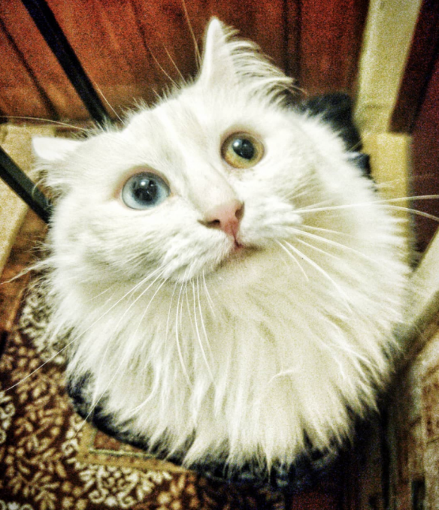
Je compose pour vous avec ma douce et fidèle amie

Slide 4
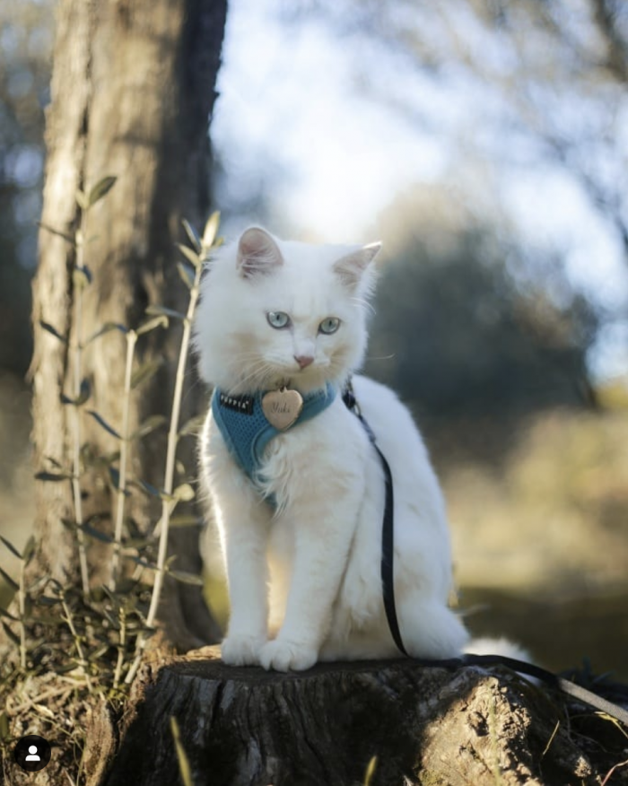
Je compose pour vous avec ma douce et fidèle amie

Slide 5
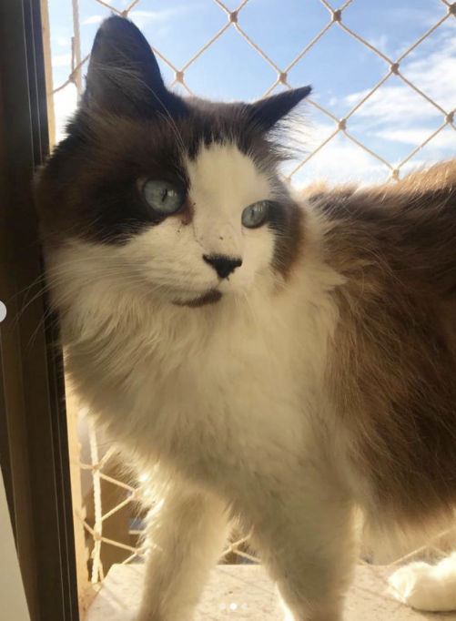
Je compose pour vous avec ma douce et fidèle amie

Slide 6
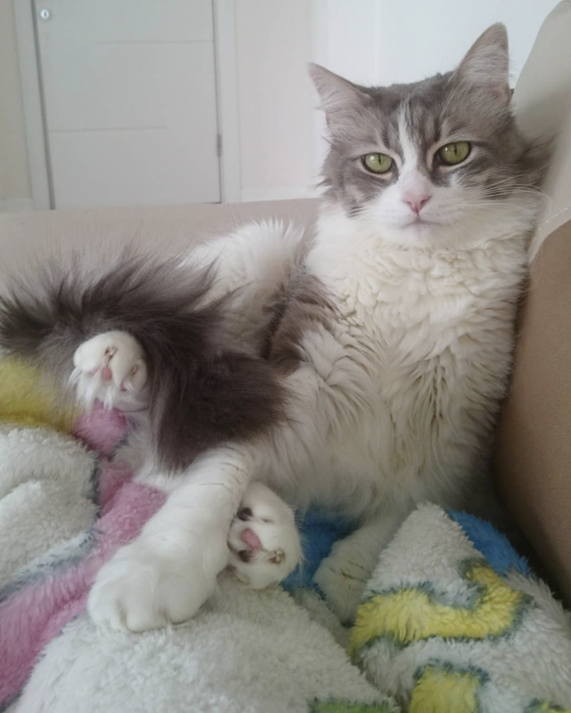
Je compose pour vous avec ma douce et fidèle amie

Slide 7
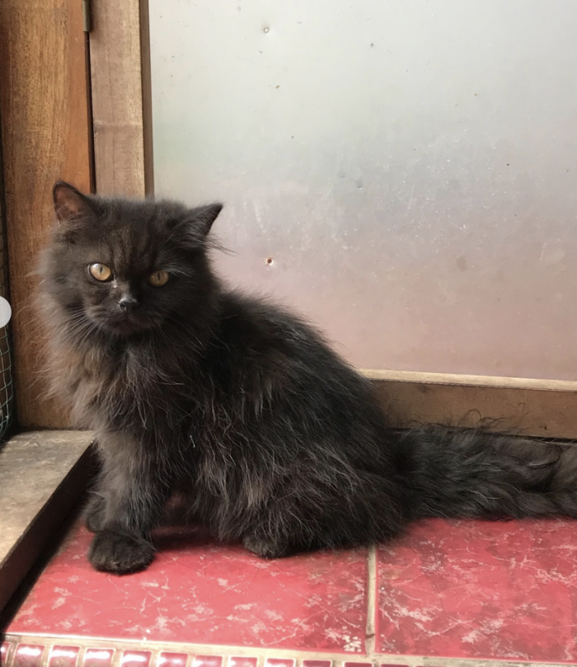
Je compose pour vous avec ma douce et fidèle amie

Slide 8
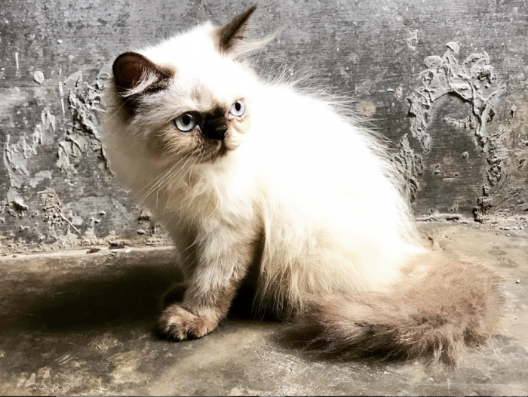
Je compose pour vous avec ma douce et fidèle amie

Slide 9
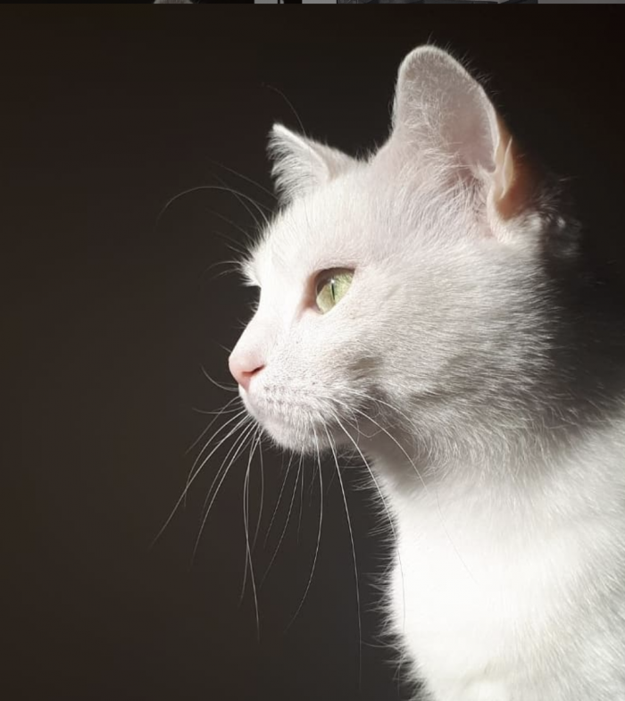
Je compose pour vous avec ma douce et fidèle amie

Slide 10
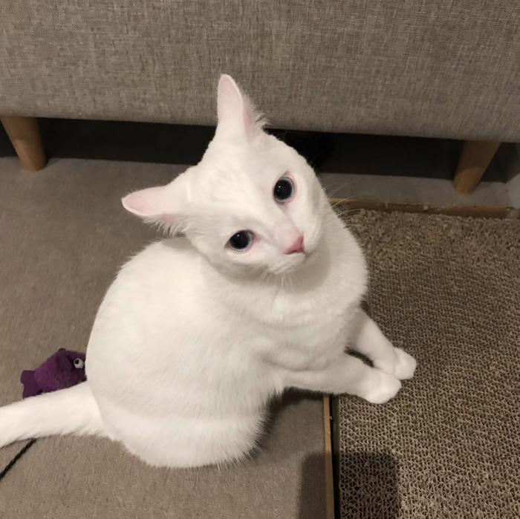
Je compose pour vous avec ma douce et fidèle amie

Slide 11
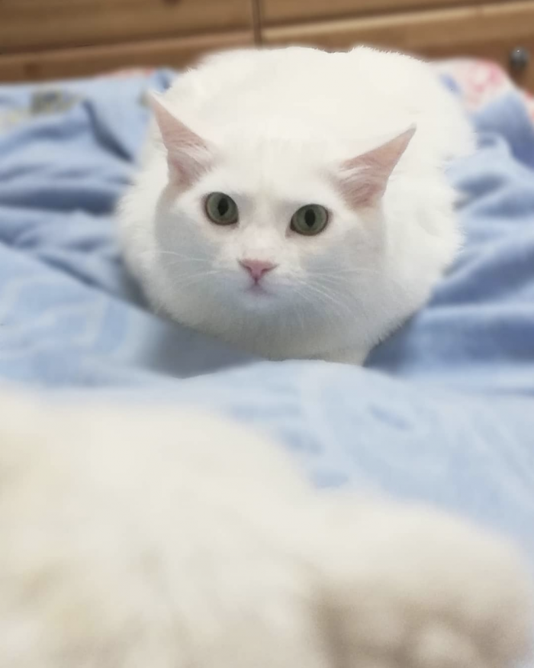
Je compose pour vous avec ma douce et fidèle amie

Slide 12
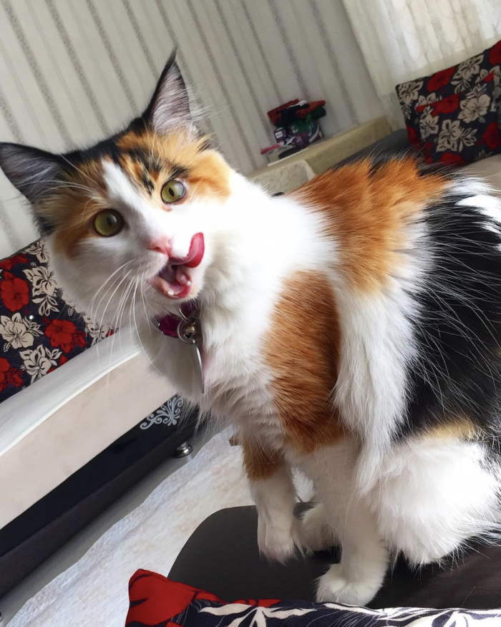
Je compose pour vous avec ma douce et fidèle amie

Slide 13
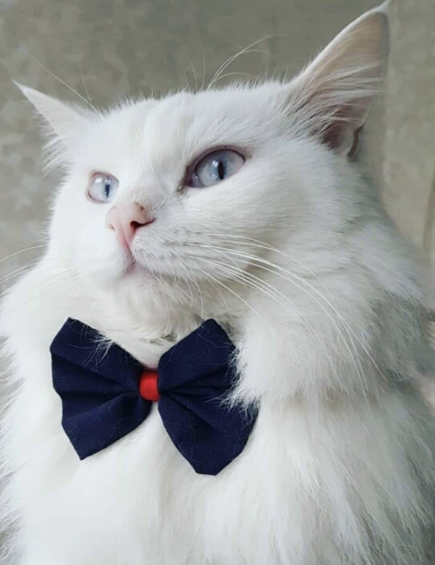
Je compose pour vous avec ma douce et fidèle amie

Slide 14
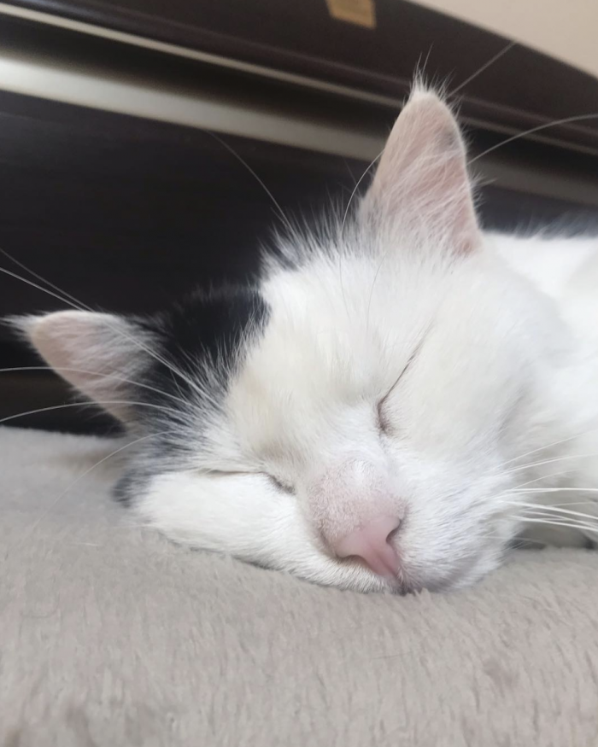
Je compose pour vous avec ma douce et fidèle amie

Slide 15
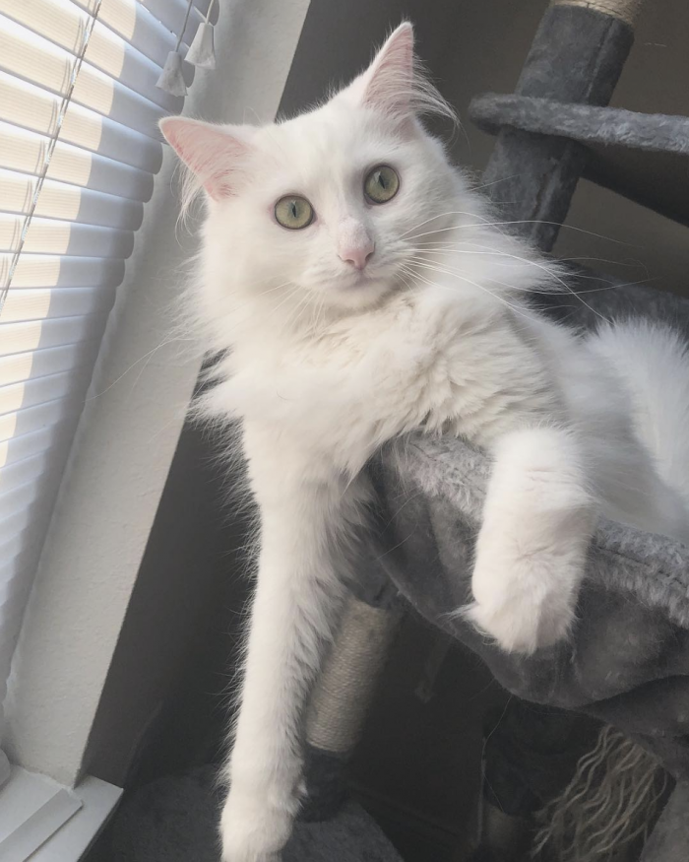
Je compose pour vous avec ma douce et fidèle amie

Slide 16
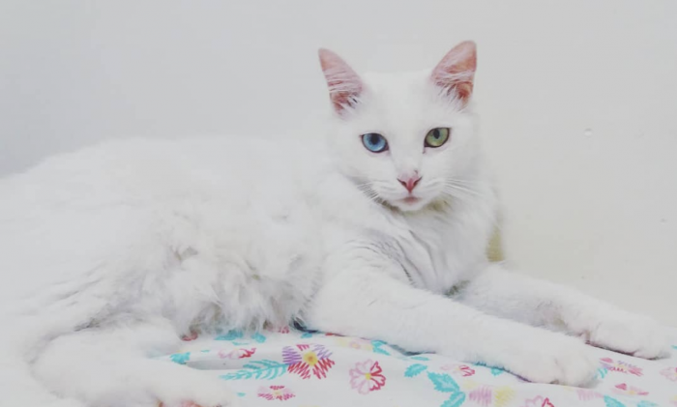
Je compose pour vous avec ma douce et fidèle amie

Slide 17
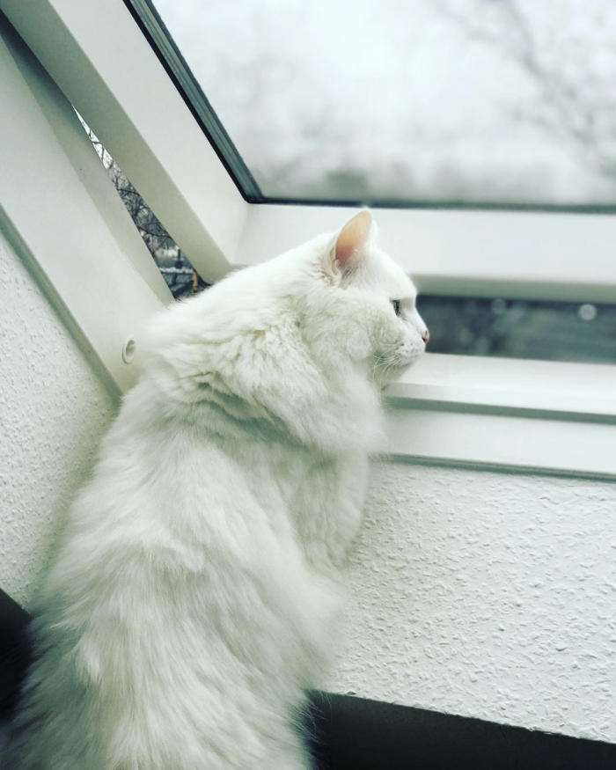
Je compose pour vous avec ma douce et fidèle amie

Slide 18
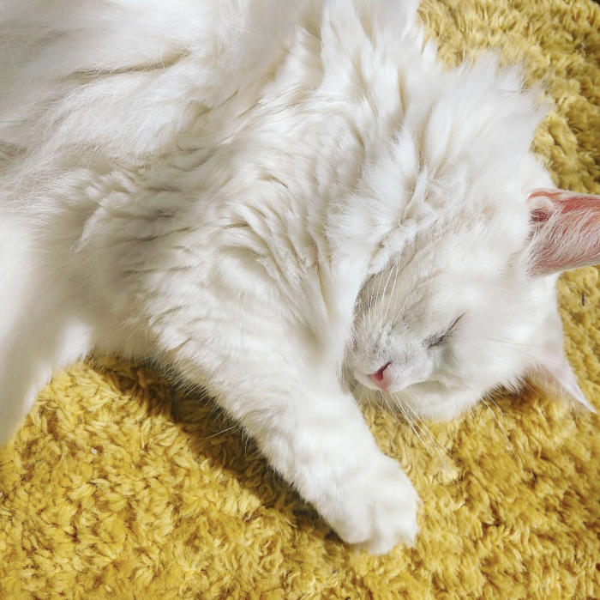
Je compose pour vous avec ma douce et fidèle amie

Slide 19
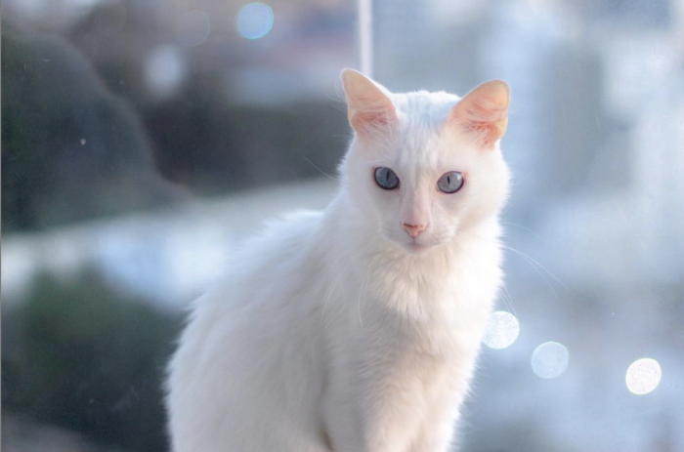
Je compose pour vous avec ma douce et fidèle amie

Slide 20
Je compose pour vous avec ma douce et fidèle amie
C’était
L’incroyable beauté de l’Angora
turc en photos…
par Lande

